Slide 1
Les indices de nos dictées

Slide 2
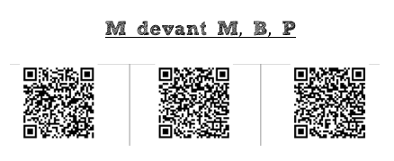
Série 2 - M devant M, B, P

Slide 3
Les mots popcorn

Slide 4
Série 3 – Les mots popcorn

Slide 5
Les sons

Slide 6
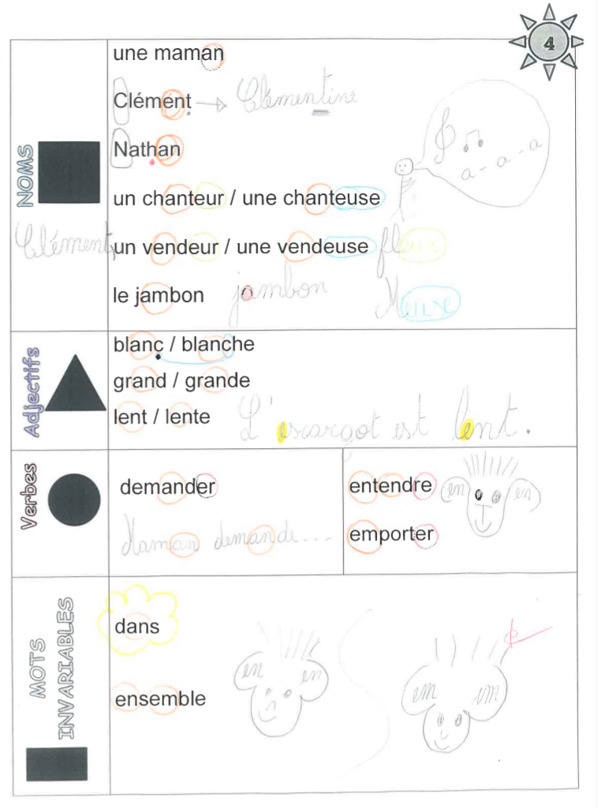
Série 4 -an -am -en -em

Slide 7
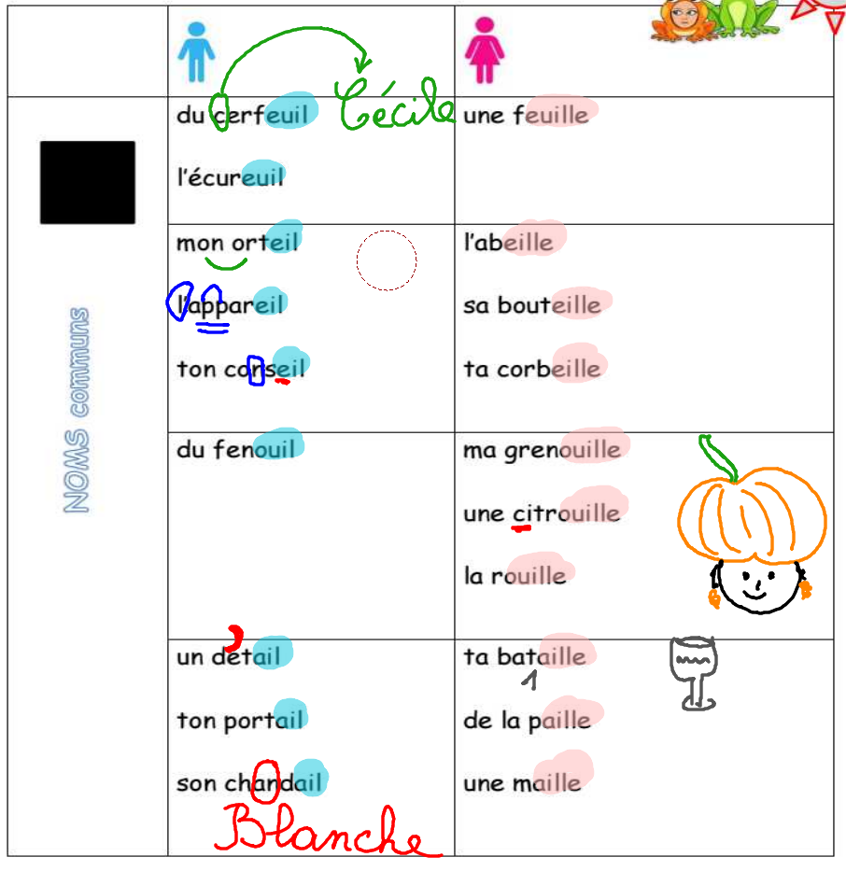
-ail/-aille -eil/-eille -ouil/-ouille -euil/-euille
Série 6

Slide 8
Les homophones

